Slide 1


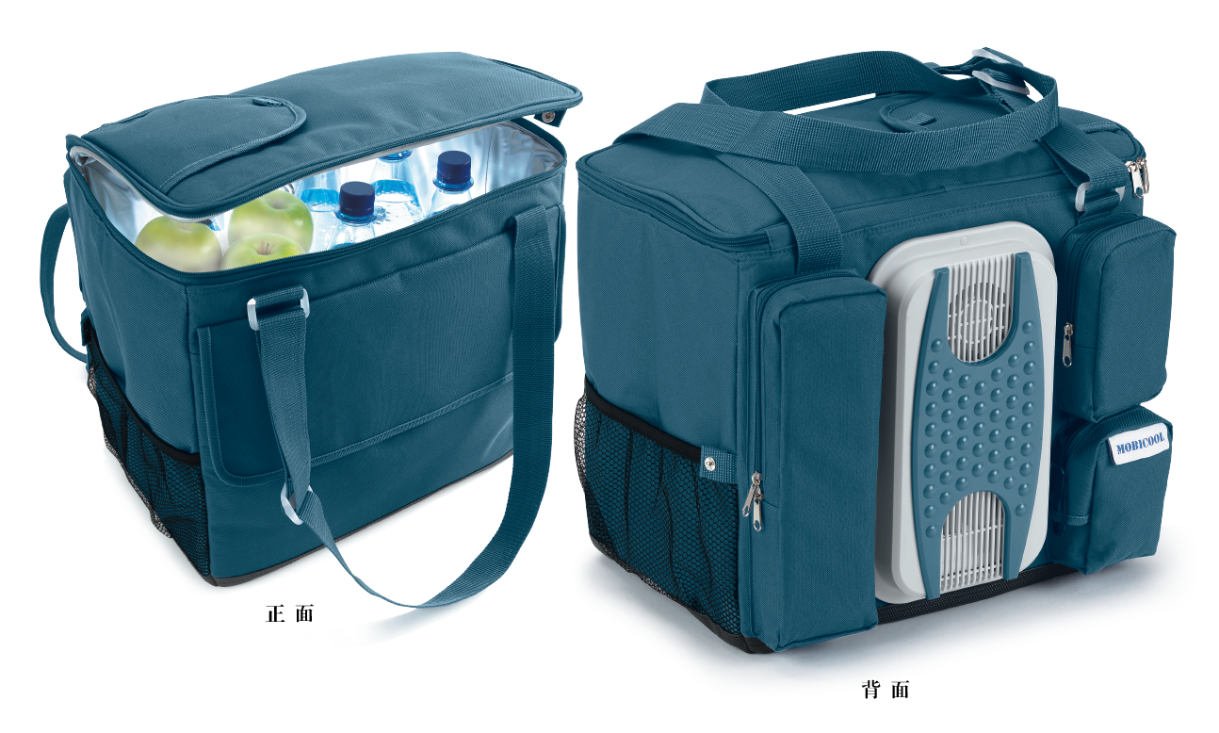
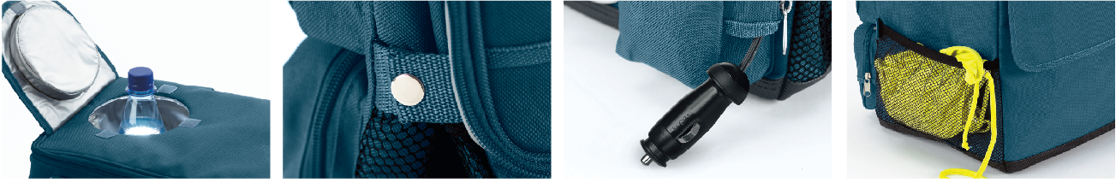
S32
便携式电子冷藏袋
市场参考价： 788.00
批发价：315.00
规格：12V DC 35W
容量：32L 2.75KG
产品尺寸：400×280×370mm
装箱明细：5pcs/箱
制冷温度范围：
制冷最大可低于环境温度15℃
它既是冷藏包，也是购物袋，还在为超市购物后的冷鲜食品无法立即保鲜和保温而担心吗？
S32有足够大的存储空间，袋子顶部小开口，简化了取饮料的过程，同时也能节省能耗，减少
袋内冷气流失顶部开口便于取放饮料侧面多个小口袋方便放置小东西专门收置电源线的小口袋
袋子的侧面配有扣子可以缩小袋子的存放体积

